Slide 1

CHUYÊN ĐỀ: XÂY DỰNG DATABASE QUẢN LÝ KHÁCH HÀNG
MÔN: ĐIỆN TOÁN ĐÁM MÂY
NHÓM II:
LÊ ANH ĐỨC
NGUYỄN THỊ ĐÀO
NGUYỄN THỊ NGỌC

Slide 2

NỘI DUNG:
KHẢO SÁT
THIẾT KẾ
THỰC HIỆN
CHUYỂN GIAO

Slide 3
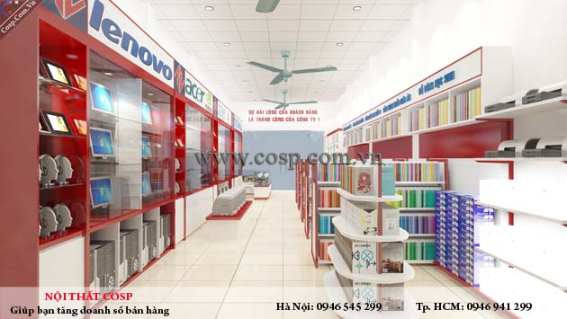
KHẢO SÁT:
MÁY TÍNH CHÂU Á
THIẾT BỊ:
- MÁY TÍNH
- LINH KIỆN
ĐỊA CHỈ:
- HÀ TĨNH

Slide 4
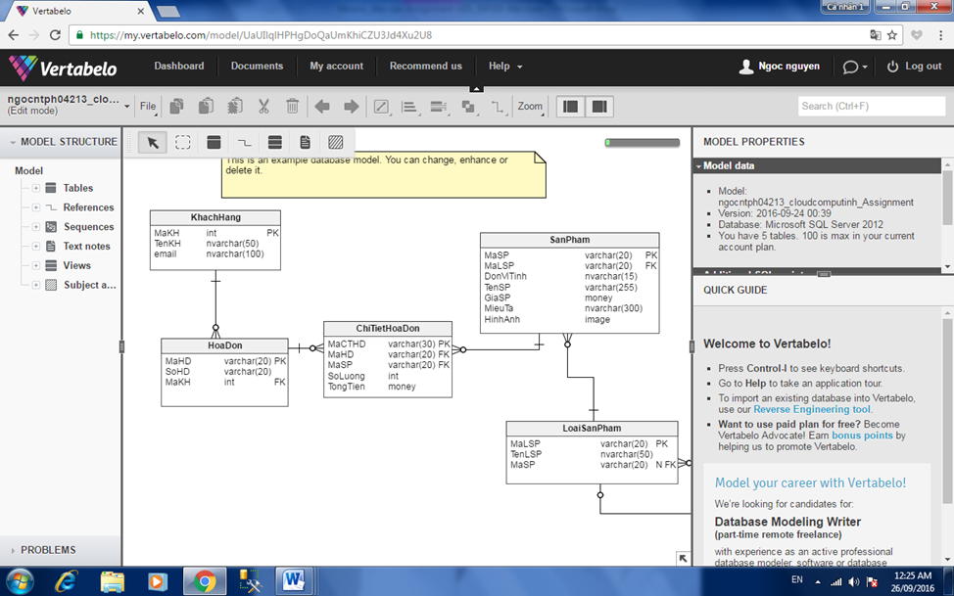
Thiết kế:
Mô hình database
Bảng:
-Khách hàng
-Hóa đơn
-Chi tiết hóa đơn
-Loại sản phẩm
-Sản phẩm

Slide 5
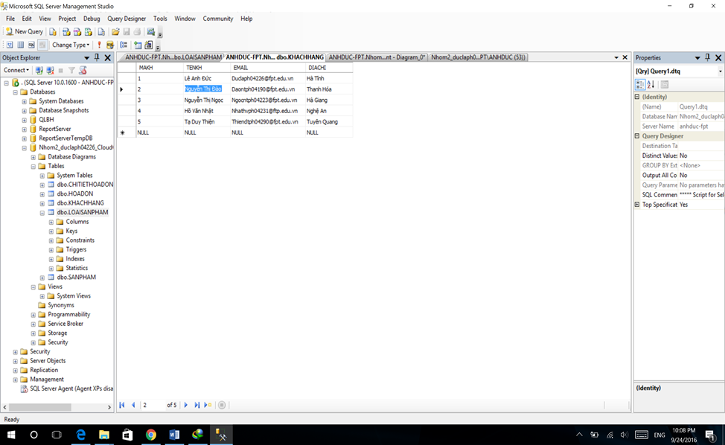
Thực hiện:
Chèn dữ liệu
Chèn dữ liệu vào tất cả các bảng

Slide 6
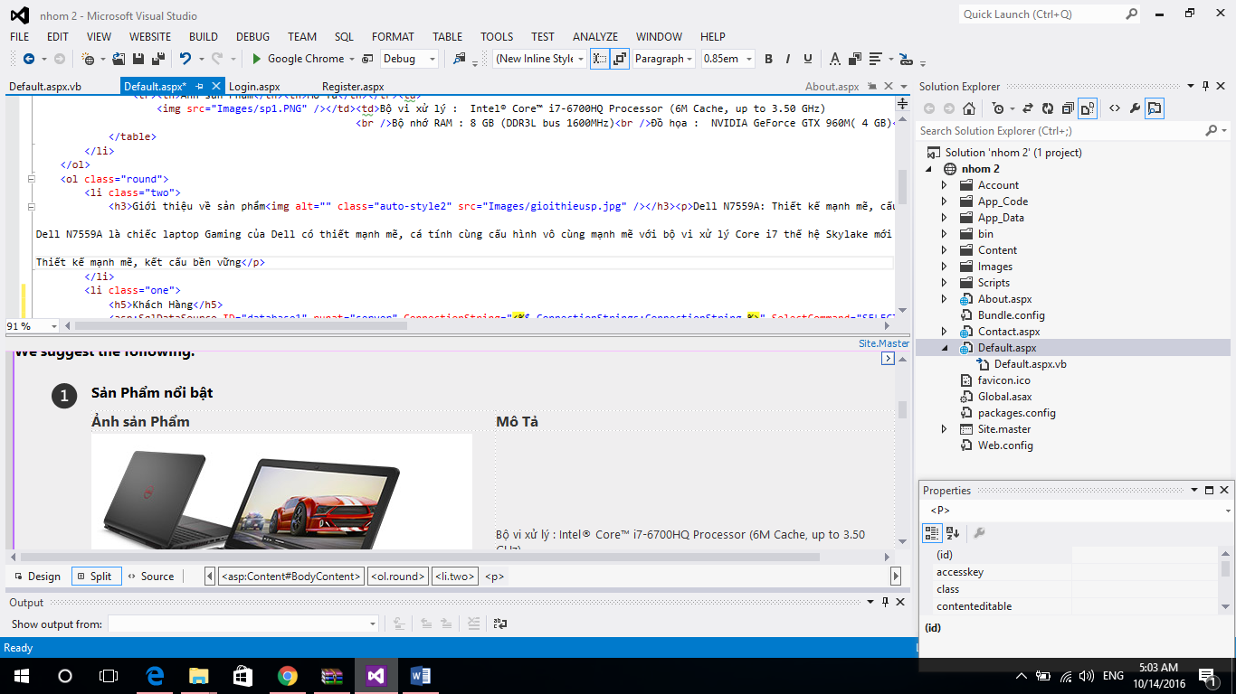
Thực hiện:
Xây dựng website
Trang chủ

Slide 7
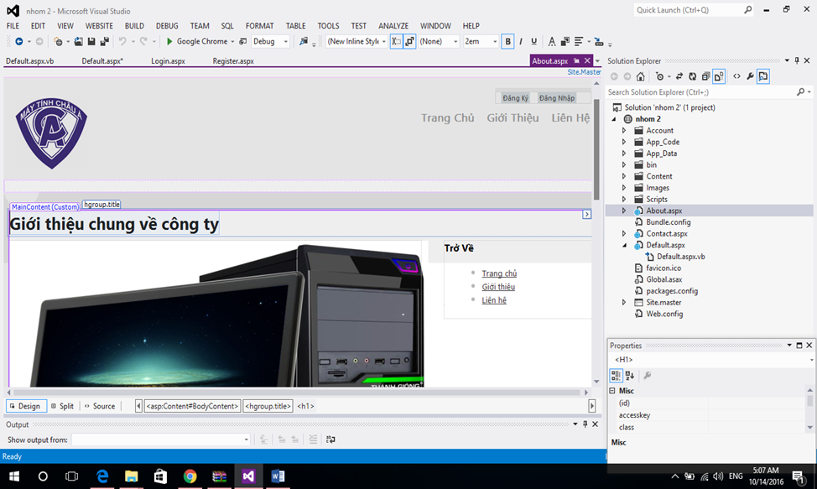
Thực hiện:
Xây dựng website
Giới thiệu

Slide 8
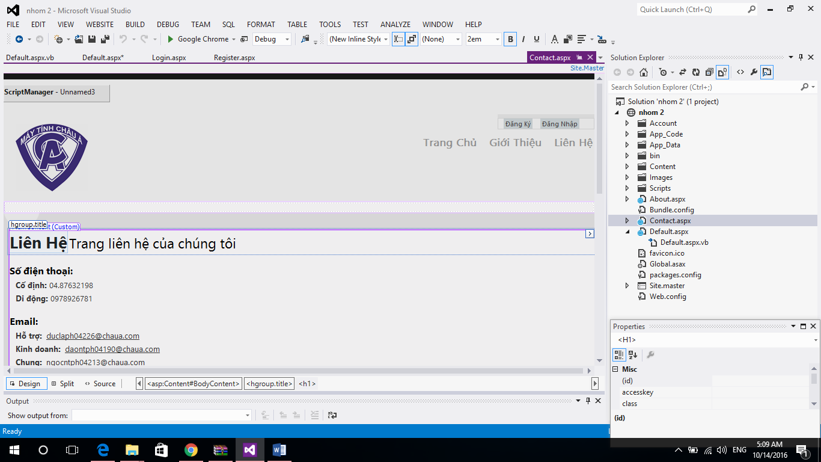
Thực hiện:
Xây dựng website
Liên hệ

Slide 9
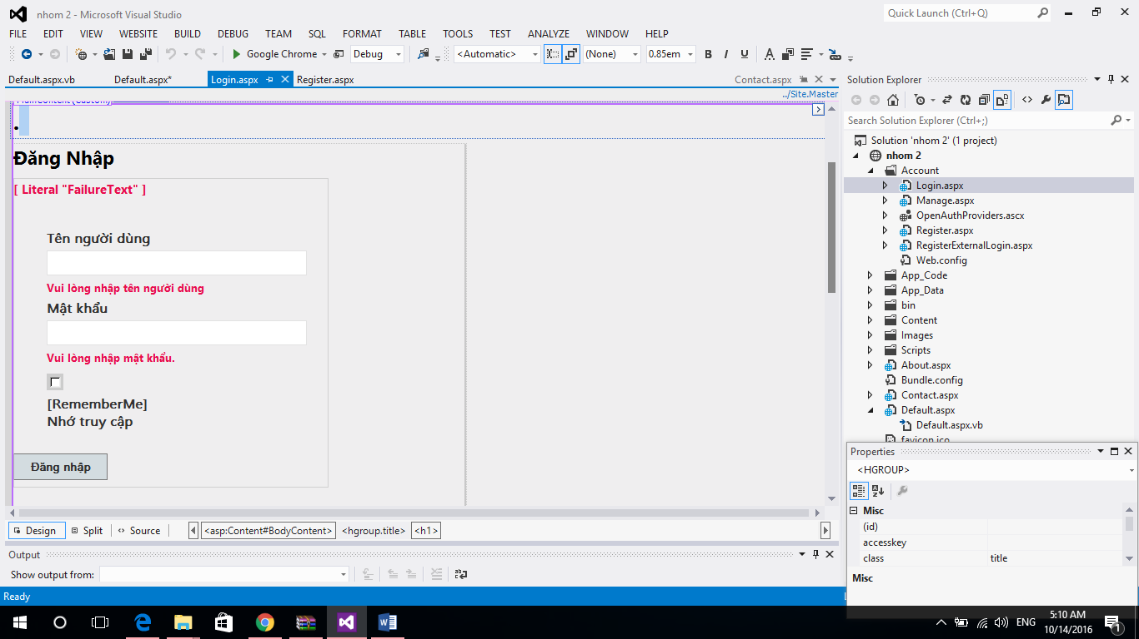
Thực hiện:
Xây dựng website
ĐĂNG NHẬP

Slide 10
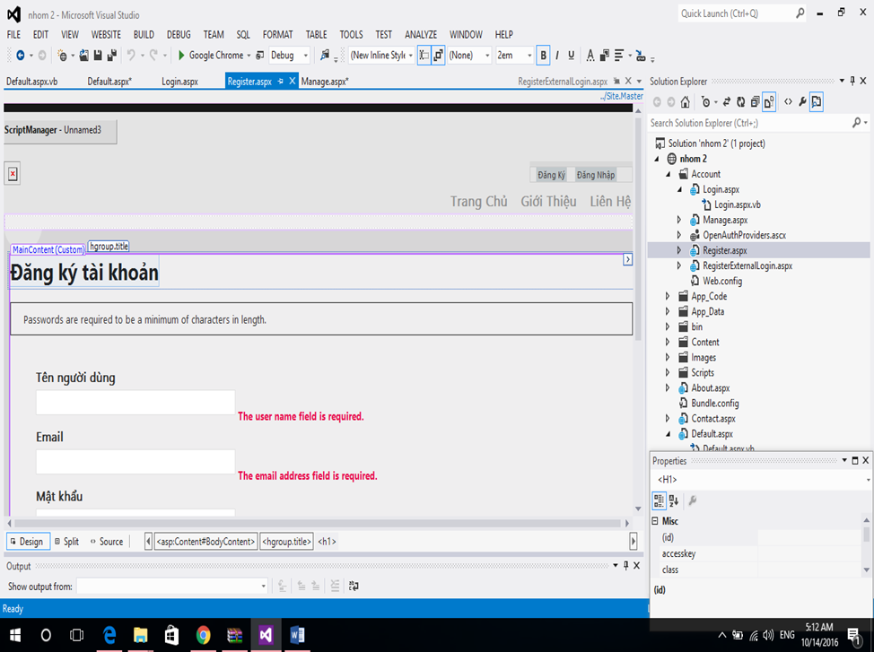
Thực hiện:
Xây dựng website
ĐĂNG KÝ

Slide 11
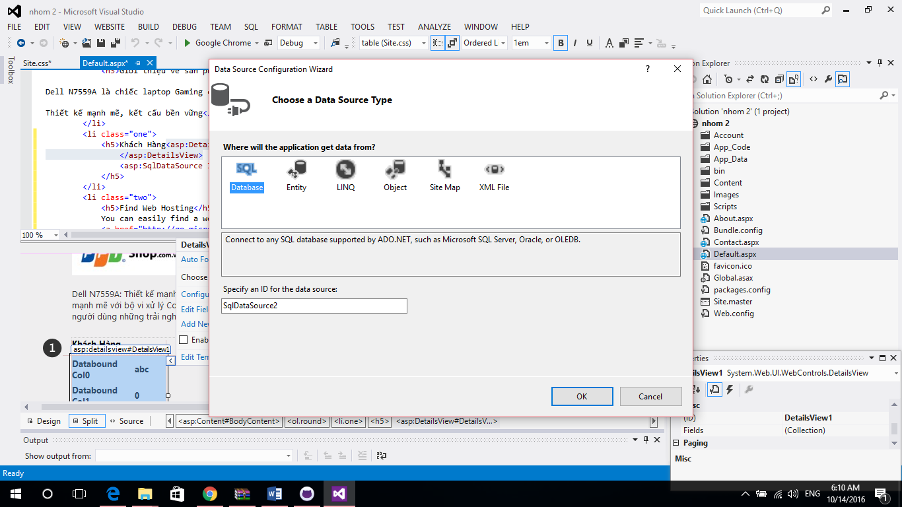
Thực hiện:
KẾT NỐI DATABASE

Slide 12
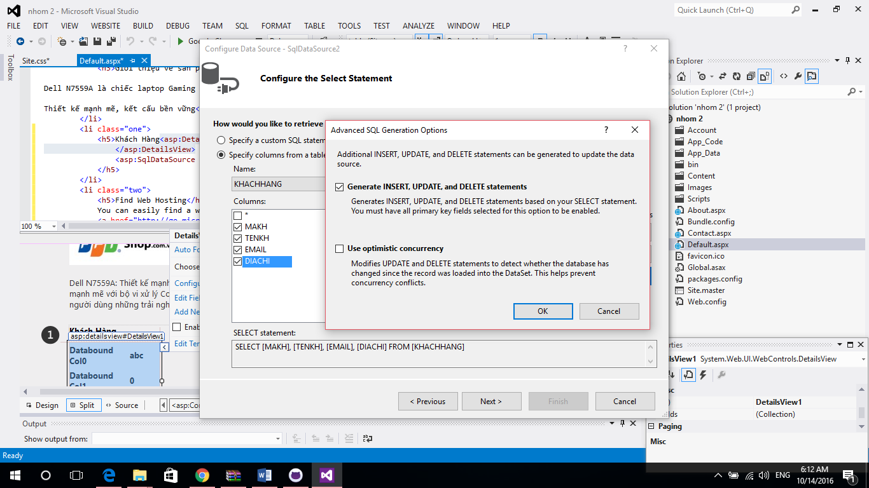
Thực hiện:
KẾT NỐI DATABASE
THÊM TÍNH NĂNG THÊM, SỬA, XÓA

Slide 13
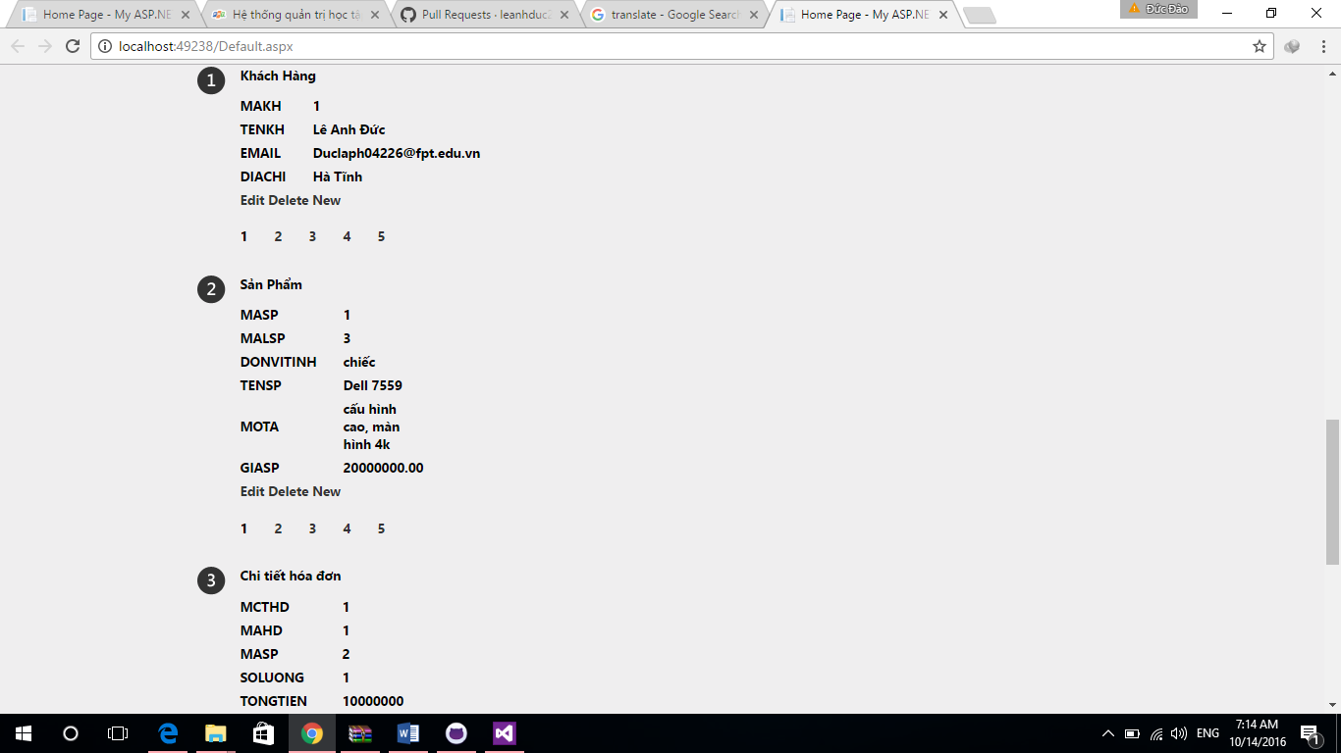
Chuyển giao:
KẾT NỐI DATABASE

Slide 14

THANKS FOR LISTENING

